Slide 1
Medicinskt förbrukningsmaterial och Försörjning av hjälpmedel
Polsam 2021-04-20
Anders Blomqvist, Region Norrbotten
Eva Lakso, Norrbottens Kommuner

Slide 2
Bakgrund
Nuvarande samverkansavtal strider mot kommunallagen
Inte ett genuint samarbete utan ett köp och sälj förhållande.
Konkurrensverkets utredning
Nedlagd, med anledning av att Regionen tydligt visar att man arbetar med att avsluta extern försäljning

Slide 3
Vad har hänt sedan sist?

Slide 4
Medicinskt förbrukningsmateriel

Slide 5
Region Norrbotten
Samverkansavtalet för materiel är efter Regionstyrelsens beslut uppsagt per 2020-12-28, med ett avslutsdatum enligt avtal per 2021-09-28
Region Norrbotten stödjer Norrbottens Kommuner i de frågor där Regionen kan vara behjälplig ex:
Listor på avtal
Listor på köpta artiklar per kommun
Juridiska frågor

Slide 6
Materialförsörjning kommunerna-Plan i samverkan
Uppdrag socialchefsgruppen
Gemensam analys av SKR Kommentus – OneMed som grossist
Risk- och konsekvensanalys
Ingår även att undersöka specifika produktområden som riskavfall nutritionsprodukter mm
Uppdraget klart 2021-02-28

Slide 7
Materialförsörjning kommunerna-nuläge
Kommunerna ansluter till SKR Kommentus- One Med
Kostnaderna betydligt högre än nuvarande via Länsservice
Samtliga kommuner gemensam upphandling, målet under 2022 att ingå gemensamt avtal utanför SKR Kommentus

Slide 8
Riskavfall-kommunerna
I materialförsörjningen har även riskavfall ingått
Riskavfall omfattas av både riskavfall i hemmet och vid säbo mm

Slide 9
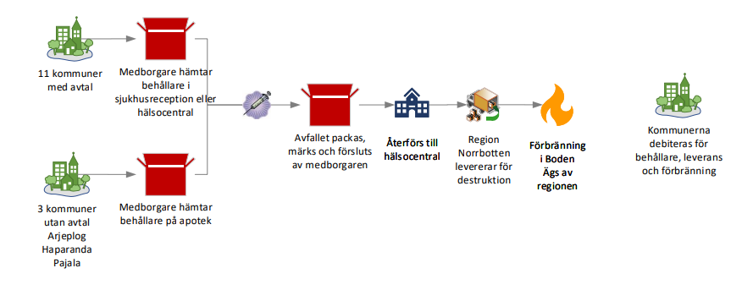
Riskavfallet i hemmet är att betrakta som hushållssopor och berör ordinarie avfallshantering i kommunerna
Notes:
Arjeplog, Haparanda och Pajala lämnar redan idag till Apoteket

Slide 10
Riskavfallet vid säbo, medicinska delen inom skolan mm är ett ansvar för respektive verksamhet i kommunerna

Slide 11
Riskavfall- två olika lösningar för kommunerna
Hushållens behov av säker hantering av sitt riskavfall löses via avtal med apoteken. Varje kommun måste se över vilka apotek som är aktuella i respektive kommun och här göra en eventuell upphandling alternativt erbjuda samtliga apotek på orten avtal för hantering av avfallet. Arbetet uppstartat och ska vara klart till 210430.
Riskavfallet från kommunens verksamheter (särskilda boenden m.fl) bör upphandlas gemensamt av kommunerna. Arbetet med berörda kommuner startar i april för att vara klart 210928.

Slide 12
Hjälpmedel

Slide 13
Arbetsgrupp tillsatt
Medverkande i arbetsgrupp
Uppdragsledare från Norrbottens Kommuner och Region Norrbotten
MAR från Luleå och Boden
Ansvariga för LSS
Ansvarig för Hjälpmedel Länsservice
Övrigt
Uppdragsägare från Norrbottens Kommuner och Region Norrbotten
Jurist
Specialister inom övriga delat (Ex. Dietister etc.)
Avstämning
Veckovisa möte med arbetsgrupp
Veckovisa avstämningsmöten uppdragsägare/uppdragsledare

Slide 14
Arbetssätt
Gruppintervjuer
Intervjuer 4 andra Regioner
Inläsning material
SKR
Andra utredningar
Andra Regioners avtal och reglementen
KPMG
Lagstiftning
Veckovisa arbetsmöten med uppgifter mellan mötena

Slide 15
Status arbetsgrupp
Grundläggande kartläggning av hjälpmedelshanteringen inom Norrbotten
Nio patientfall
Förskrivningsflöden
Förskrivarkategorier
Betalningsansvar
Produktgrupper
Arbetsindelning
Statistik
Nuläge kartlagt, framtida varianter på samverkan utreds

Slide 16
Status arbetsgrupp, fortsättning
Nuvarande huvudsakliga samverkansformer
Avtalssamverkan
Gemensam nämnd
Kommunalförbund
Gemensamt aktiebolag

Slide 17
Status arbetsgrupp, fortsättning
Grundläggande för samtliga former
Vad ska vi samverka om?
Hur påverkas styrning politiskt, operativt och ekonomiskt?
Kostnader för respektive samverkansform?
Hur hanteras revisioner?
Andra frågor som påverkar val av samverkansform?
Hur hantera:
Upphandlingar
Köp av varor och tjänster mellan medlemmar/ägare
Drift av IT system
Prismodeller
Riktlinjer och sortiment
Brukaravgifter
Ev. lager/försäljning av förbrukning till hjälpmedel
M.m….

Slide 18
Tidsram
Utredning
Mycket pressad
Bedöms vara i fas för att hinna leverera förslag till samverkansmodell i juni
Implementering
Klart innan 220101?
Påverkas av beslut i respektive kommun och i regionstyrelsen

Slide 19
Frågor

Slide 20
Dialog
Samverkansordning hjälpmedel?
PDF
Vilken kommunikation av innehållet för att skapa tydlighet och förståelse?
LSG/Polsam i maj
Därefter till styrelser i juni
mm.

